Slide 1
操作系统原理
张惠娟
mszhj@tongji.edu.cn

Slide 2
内容框架
概述
体系结构
进程管理
内存管理
文件管理
外设管理

Slide 3
ch1: 概述
1.1 基本概念
1.2 发展过程
1.3 常用系统

Slide 4
1.1 基本概念
计算机系统组成
操作系统定义
操作系统目标

Slide 5
计算机系统组成
Hardware
provides basic computing resources (CPU, memory, I/O devices).
Operating system
controls and coordinates the use of the hardware among the various application programs for the various users.

Slide 6
计算机系统组成
Applications programs
define the ways in which the system resources are used to solve the computing problems of the users (compilers, database systems, video games, business programs).
Users
people, machines, other computers

Slide 7


Slide 8
操作系统定义
资源分配器（Resource allocator ）
manages and allocates resources
控制程序（Control program）
controls the execution of user programs and
operations of I/O devices .
内核程序（Kernel ）
the one program running at all times (all else
being application programs).

Slide 9
操作系统目标
A program that acts as an intermediary between a user of a computer and the computer hardware.
Operating system goals:
  Make the computer system convenient to use.（方便性）
  Use the computer hardware in an efficient manner.（有效性）

Slide 10
1.2 发展过程
发展阶段
  Batch Systems （批处理系统）
  Time-Sharing Systems （分时系统）
  Personal-Computer Systems （PC系统）
  Parallel Systems （并行系统）
  Distributed Systems （分布系统）
  Real -Time Systems （实时系统）
发展规律

Slide 11


发展阶段（1/10）
批处理阶段
  简单批处理
多道程序批处理系统

Slide 12
发展阶段（2/10）
简单批处理
  Resident monitor
  Problem
Slow Performance
  Solution
  Multiprogrammed Batch Systems

Slide 13
发展阶段（3/10）
多道程序批处理系统
  对操作系统提出的新要求：
    I/O routine supplied by the system.
    Memory management
    CPU scheduling
    Allocation of devices.
  Problem
  提高了资源利用率，但缺少人机交互性。
  Solution
  Time-Sharing Systems （分时系统）

Slide 14
发展阶段（4/10）
Time-Sharing Systems （分时系统）
  The CPU is multiplexed among several jobs that are kept in memory and on disk ；
  the CPU is allocated to a job only if the job is in memory；
  A job is swapped in and out of memory to the disk；
  On-line communication between the user and the system is provided.
  ……

Slide 15
发展阶段（5/10）
Personal computers system (PC系统）
  dedicated to a single user.
  I/O devices – keyboards, mice, display screens, small printers;
  User convenience and responsiveness;
  Can adopt technology developed for larger operating system;
  ……

Slide 16
Parallel Systems
发展阶段（6/10）
Parallel Systems （并行系统）
  Tightly coupled system
    processors share memory and a clock;
    communication usually takes place through the shared memory.
  Advantages of parallel system:
    Increased throughput
    Economical
    Increased reliability

Slide 17

发展阶段（7/10）
分类
  Symmetric multiprocessing (SMP,对称多处理器)
  Asymmetric multiprocessing（非对称多处理器）
Symmetric multiprocessing

Slide 18
发展阶段（8/10）
  Distributed Systems
  Loosely coupled system
    each processor has its own local memory;
    processors communicate with one another through various communications lines.
  Advantages of distributed systems.
    Resources Sharing
    Computation speed up – load sharing
    Reliability
    Communications

Slide 19
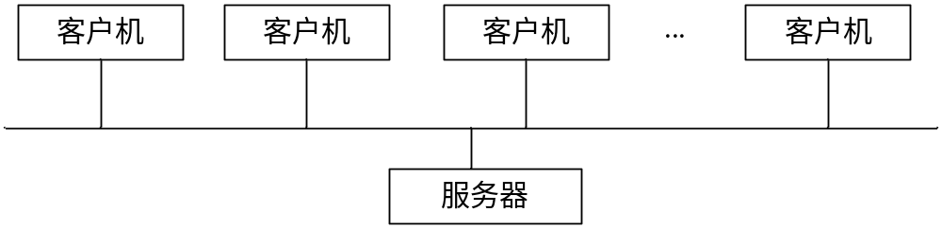
发展阶段（9/10）
客户-服务器的分布式通用结构

Slide 20
发展阶段（10/10）
Real-Time Systems （实时系统）
  Well-defined fixed-time constraints.
  Hard real-time system.
  Soft real-time system

Slide 21
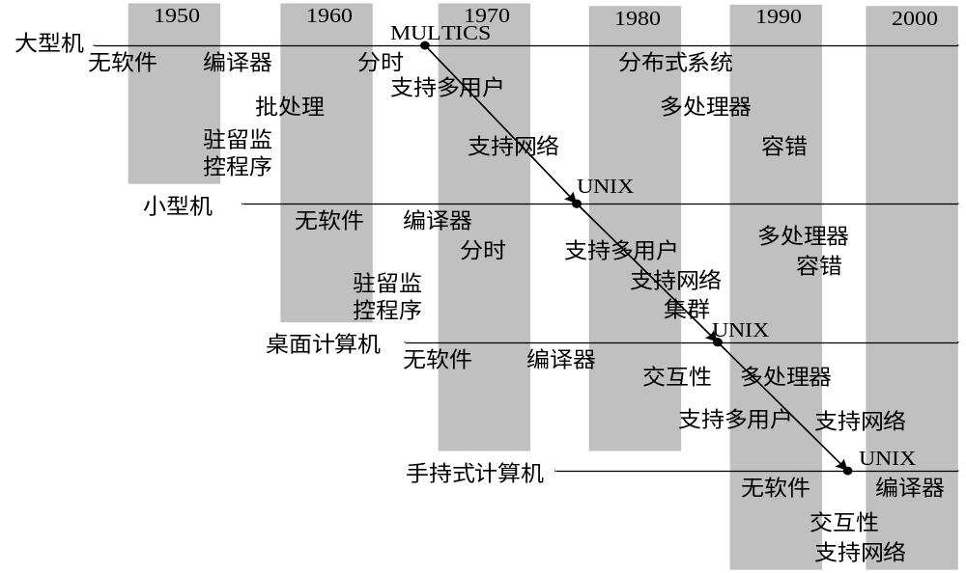
发展规律（1/2）
操作系统概念与功能的变迁

Slide 22
发展规律（2/2）
发展规律
  操作系统发展是由低层硬件、软件技术与上层应用需求的发展所推动的；
  操作系统每一步发展都是权衡的结果。

Slide 23
1.3 常用操作系统
微软产品
Unix产品
自由软件
IBM产品
其它产品

Slide 24
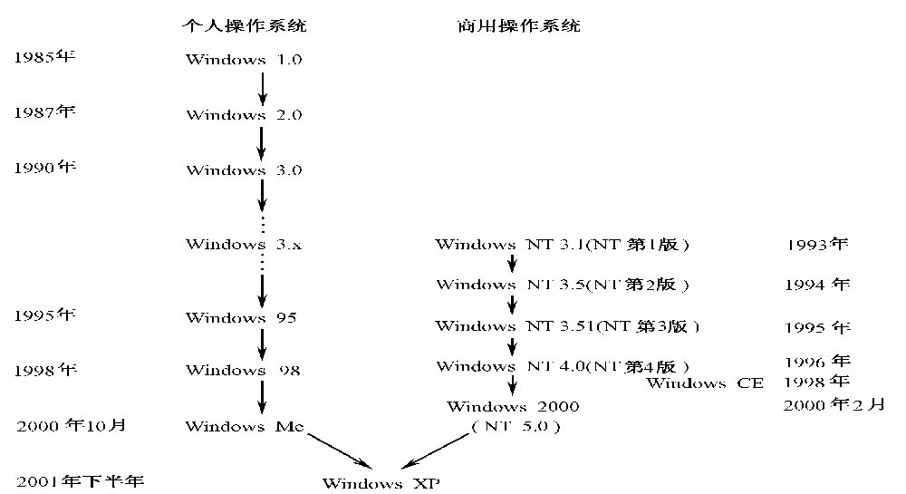
微软产品

Slide 25
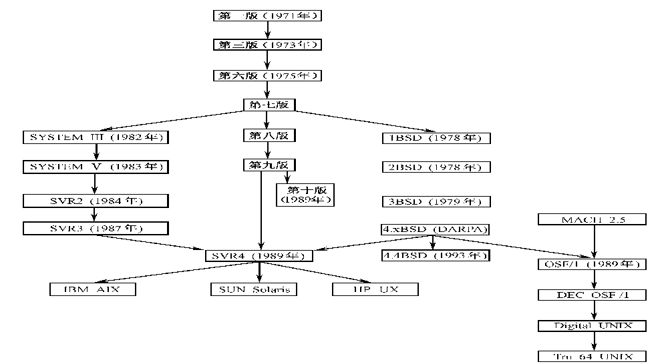
Unix产品

Slide 26
自由软件（1/3）
软件按提供方式和是否盈利划分为三种模式:
  商业软件、共享软件、自由软件
自由软件的自由（free）有两个含义：
  可免费提供任何用户使用;
  其源码公开和可自由修改;

Slide 27
自由软件（2/3）
Linux发展
  1990－91
  芬兰赫尔辛基大学计算机系大学生Linus Torvalds
  91年底
  Linus在赫尔辛基大学FTP服务器发布
  93年
  Linux 1.0，完全自由版权
  98年开始Linux热

Slide 28
自由软件（3/3）
linux特点
  免费、源代码开放
  具有出色的稳定性和速度性能
  功能完善，尤其网络功能丰富
  硬件需求低
  用户程序众多（而且大部分是免费软件）
  硬件支持广泛，程序兼容性好

Slide 29
IBM产品
AIX 5L
IBM RS/6000和SP结点上的高端UNIX
zOS
IBM z/900大型主机系统64位专有OS
VM和VSE
S38/s370/S360大型主机系统
OS/400
IBM AS/400服务器专有OS（原小型机）
OS/2 Warp 4.0：IBM PS/2微机
PC DOS 7和PC DOS 2000：IBM PC个人机

Slide 30
其它os
Mac OS 10
美国APPLE公司Macintosh微机
NetWare 5
美国Novell公司的网络操作系统

Slide 31
本章知识点
操作系统定义（☆ ☆ ☆ ☆ ☆ ）
操作系统发展过程（☆ ☆ ☆ ）

